Slide 1
La plataforma de opinión de Centroamérica
Hacé tu llamado. Demostrá que sabés más que todos.
Tres33 SAS de CV
Kim Allen Chee · Founder & CEO

Slide 2
EL PROBLEMA
50 millones de
centroamericanos
opinan en grupo.
50M+
Centroamericanos hispanoparlantes
GT · SV · HN · NI · CR · PA · BZ
$0
Sobre fútbol, política, economía, cultura.
En cada grupo de WhatsApp, en cada
cena familiar, en cada redada de domingo.
Plataformas regionales de predicción
Polymarket, Kalshi → bloquean LATAM
Pero no hay un lugar donde demostrarlo.
2 / 10

Slide 3
LA SOLUCIÓN
b1n0 es una plataforma
de opinión social.
Los usuarios compran contratos sobre eventos reales — fútbol, política, economía, cultura — y cobran si tienen razón. No es casino, no es bolsa, no es apuesta. Es saber más que todos y poder demostrarlo.
Spanish-first
Mobile-first
Centroamérica
Hablamos como vos hablás.
Cabe en el bolsillo.
Siete países, un solo mercado.
3 / 10

Slide 4
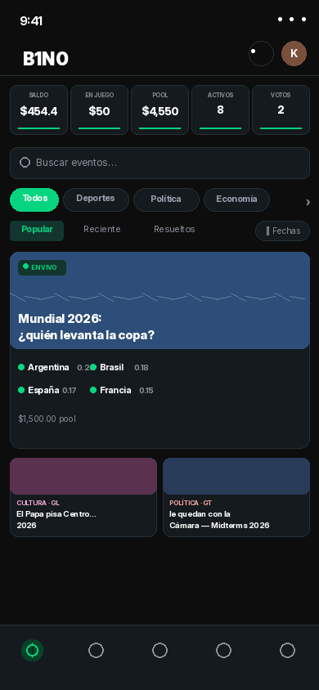
CÓMO FUNCIONA
Tres pasos. Cero fricción.
01
Ves el evento
Llamados activos en tu feed. Fútbol, dólar, política — lo que vivís cada día.
02
Hacés tu llamado
Elegís SÍ o NO, ponés tu entrada. Te decimos cuánto cobrás si tenés razón.
03
Cobrás (o no)
Cuando el evento se resuelve, el dinero entra a tu saldo. Sin esperas.
4 / 10

Slide 5
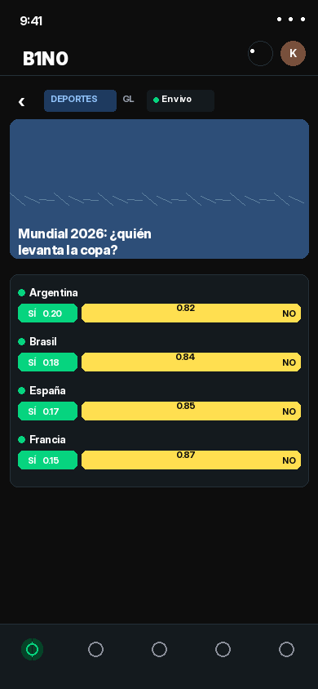
EL MODELO
Cada contrato vale $1
si tu lado gana.
EJEMPLO
María pone $50 en NO al precio $0.38.
Su entrada compra 131 contratos a ~$0.38 cada uno.
Si NO gana, cobra:
$131
2.6x su entrada
(+162% retorno)
5 / 10

Slide 6
FLUJO DE CAPITAL
Cómo se mueve la plata.
Liquidity
Providers
Pool del
evento
Usuarios
que opinan
Resolución
+ pagos
→
→
→
Aportan capital
para respaldar el pool
Garantiza los pagos.
Dinero bloqueado.
Compran contratos
SÍ o NO.
Ganadores cobran $1
por contrato. LPs
recuperan capital.
b1n0 captura un corte de cada movimiento ↓
~8% take rate combinado
6 / 10

Slide 7
CÓMO GENERA INGRESOS B1N0
Cuatro cortes, un solo lifecycle.
1–5%
Comisión de compra
2%
Comisión de salida
Cada vez que un usuario hace su llamado.
Si un usuario vende antes de la resolución.
1–2%
Spread capturado
5%
Skim de resolución
Diferencia entre precio de compra y mid.
Sobre cada pago a ganadores.
Blended take rate: ~8% por dólar que pasa por la plataforma
7 / 10

Slide 8
TESIS REGIONAL
Centroamérica
como un solo mercado.
Siete países que comparten idioma, fútbol, política, dólar, redes sociales — y nadie los está atendiendo. Polymarket bloquea LATAM. Kalshi solo opera en EE.UU. Las apps de apuestas locales son anticuadas, opacas, y no entienden cómo los centroamericanos opinan.
Localización real
Trading transfronterizo
Currency en USD
Eventos en español guatemalteco, salvadoreño, hondureño. No traducciones — contenido nacido aquí.
Un guatemalteco opina sobre elecciones en Costa Rica. Un salvadoreño sobre fútbol en Honduras.
Una sola moneda. Cero fricción cambiaria. Compatible con remesas y wallets locales.
8 / 10

Slide 9
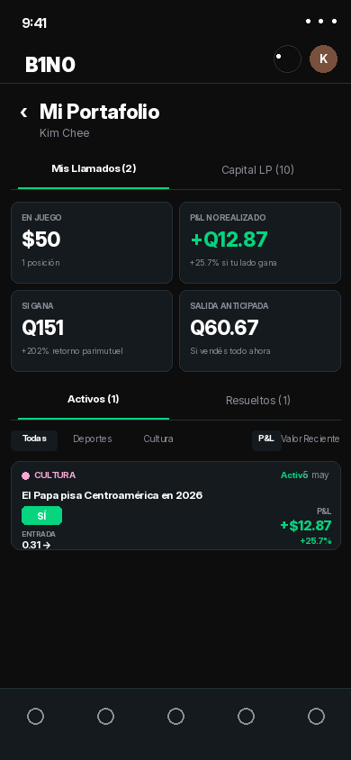
POR QUÉ AHORA
Tres fuerzas, una ventana.
01
Smartphone penetration
+85% de adultos centroamericanos tienen smartphone. 4G ubicuo. Pago digital normalizado.
02
Validación regulatoria
Kalshi aprobado por la CFTC en 2024. Polymarket vale $1B+ con tráfico récord. Producto legítimo.
03
Generación lista
18–35 años. Opiniones fuertes. Apetito por demostrar conocimiento. Cansados de apps para gringos.
9 / 10

Slide 10
Hacé tu llamado.
Demostrá que sabés.
K
Kim Allen Chee
Founder & CEO
Tres33 SAS de CV
www.b1n0.com
10 / 10
kim@b1n0.com

